Slide 1

Glawnomenu
Цветни фигури
лесно
средно
трудно

Slide 2

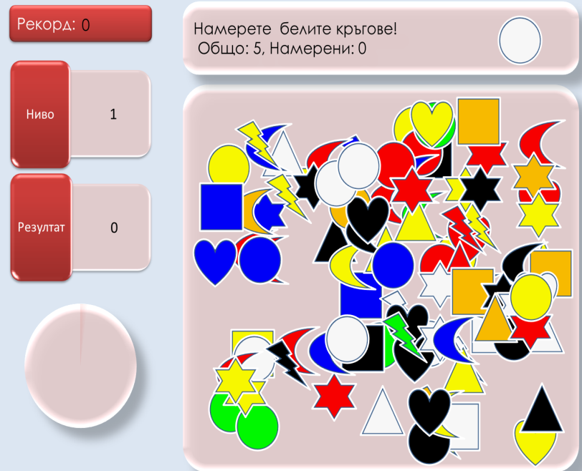

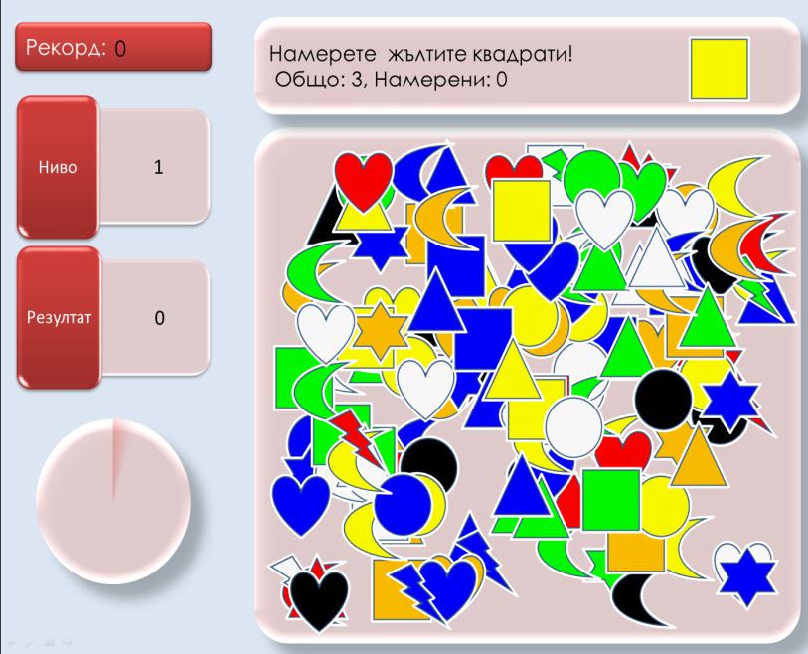
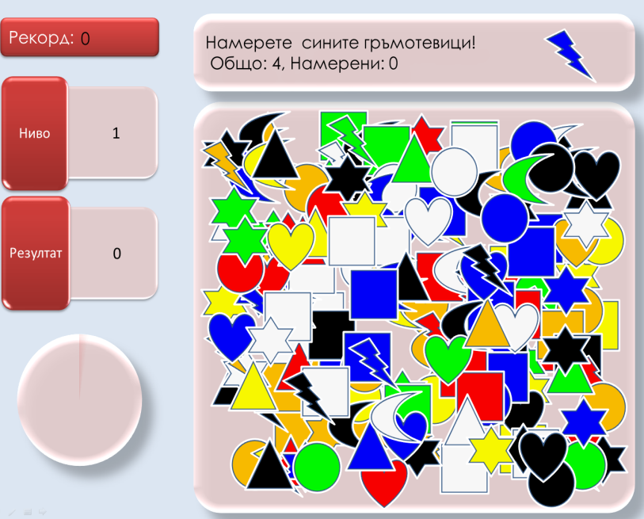
Цветни фигури
лесно
средно
трудно

Slide 3
Рекорд:
Намерете белите кръгове!
Общо: 6, Намерени: 6
0
Ниво
Резултат
10
-120

Slide 4
Поздравления намери
всички фигури

Slide 5
Не намери всички фигури

Slide 6
До нови срещи с цветните фигурки

